Slide 1
Електронна пошта
Виконала
Учениця 10-А класу
ССЗШ №37 м. Львова
Куземська О. Ю.
Перевірила
Вчитель інформатики
Галасюк О. В.
Notes:
Титульний слайд

Slide 2
Загальні відомості
Електро́нна по́шта (англ. e-mail, або email, скорочення від electronic mail) — популярний сервіс в інтернеті, що робить можливим обмін даними будь-якого змісту (текстові документи, аудіо-, відеофайли, архіви, програми).
Призначення та функції E-mail
Електронною поштою можна надсилати не лише текстові повідомлення, але й документи, графіку, аудіо-, відеофайли, програми тощо. Через електронну пошту можна отримати послуги інших сервісних мереж.
Електронна пошта — типовий сервіс відкладеного зчитування. Після відправлення повідомлення, як правило, у вигляді звичайного тексту, адресат отримує його на свій комп'ютер через деякий період часу, і знайомиться з ним, коли йому буде зручно.
Notes:
Заголовок и обьект

Slide 3
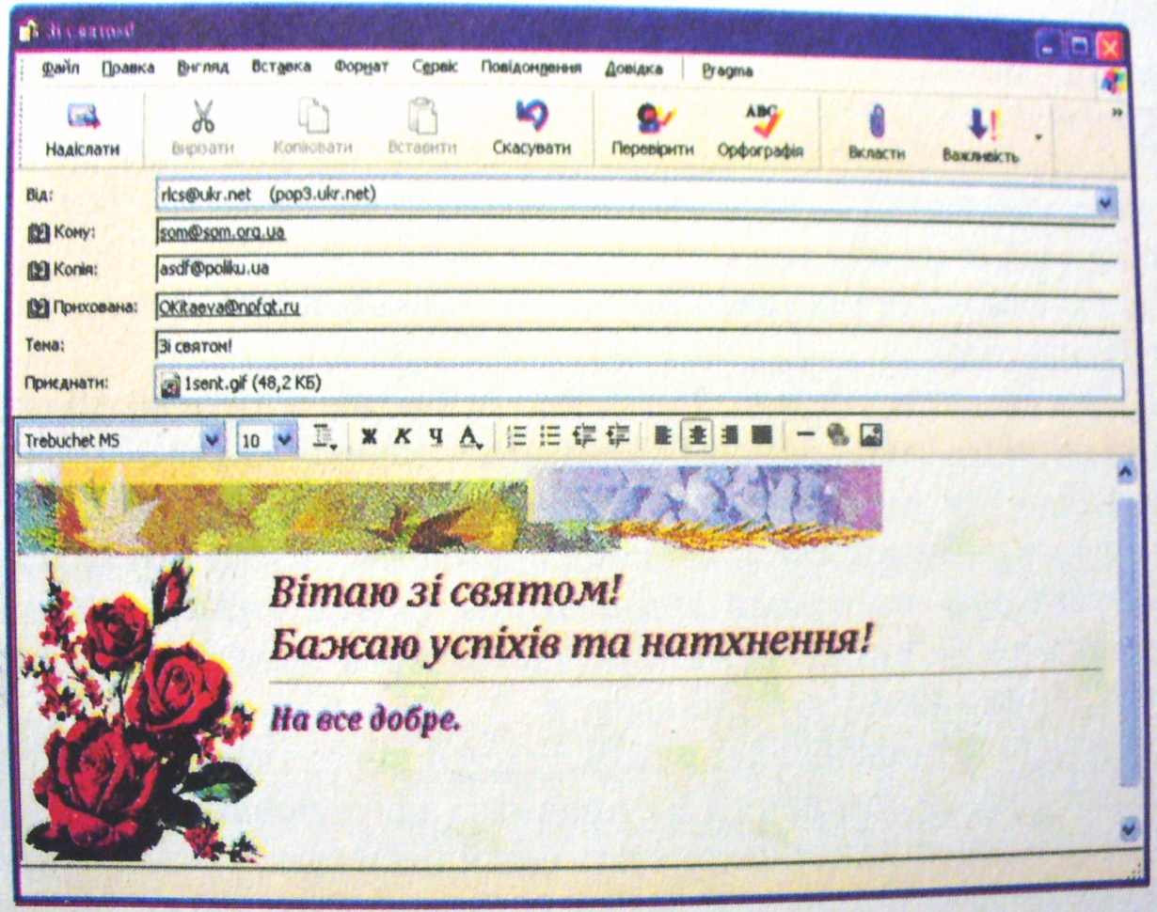
Особливості електронного листа
Електронна пошта схожа на звичайну пошту. Звичайний лист складається із конверта, на якому зазначена адреса отримувача і стоять штампи поштових відділень шляху слідування, та вмісту — власне листа. Електронний лист складається із заголовків, які містять службову інформацію (про автора листа, отримувача, шлях проходження листа), які служать, умовно кажучи, конвертом, та власне вміст самого листа. За аналогією зі звичайним листом, відповідним методом можна внести в електронний лист інформацію якого-небудь іншого роду, наприклад, фотографїі тощо. Як і у звичайному листі можна поставити свій підпис. Звичайний лист може не дійти до адресата або дійти з запізненням, — аналогічно і електронний лист. Звичайний лист доволі дешевий, а електронна пошта — найдешевший вид зв'язку.
Вікно електронного листа
Notes:
Обьект с подписью

Slide 4
Принцип дії електронної пошти
Пояснити принцип роботи електронної пошти можна на прикладі надсилання листа від користувача А користувачеві Б.
Поштовий клієнт користувача А форматує повідомлення в спеціальний формат та відправляє по протоколу SMTP на місцевий сервер обміну пошти провайдера користувача А (сервер 1).
Сервер 1 отримує адресу призначення з даних протоколу SMTP (а не з шапки листа). Фрагмент перед знаком @ називають локальною частиною адреси, зазвичай, вона збігається з іменем користувача отримувача, а фрагмент після знаку @ називають доменним іменем. Сервер 1 використовує доменне ім'я для визначення повного доменного імені сервера обміну листами в доменні системі імен (DNS)
DNS сервер (сервер 2), надсилає МХ записи, в яких перелічено сервери обміну пошти, в цьому випадку, сервер інтернет-провайдера користувача Б(сервер 3).
Сервер 3 відправляє лист по протоколу SMTP, який кладе його в скриню користувача Б.
Користувач Б натискає кнопку «отримати повідомлення» в поштовому клієнті, який отримує листи з сервера 3 по протоколу Post Office Protocol (POP3).
Notes:
Заголовок и обьект

Slide 5
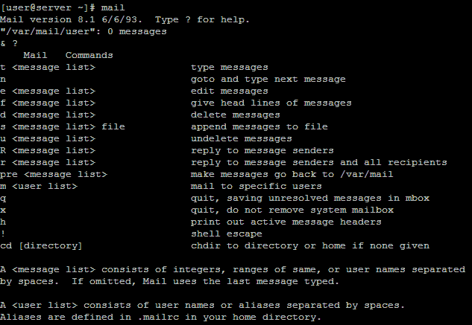
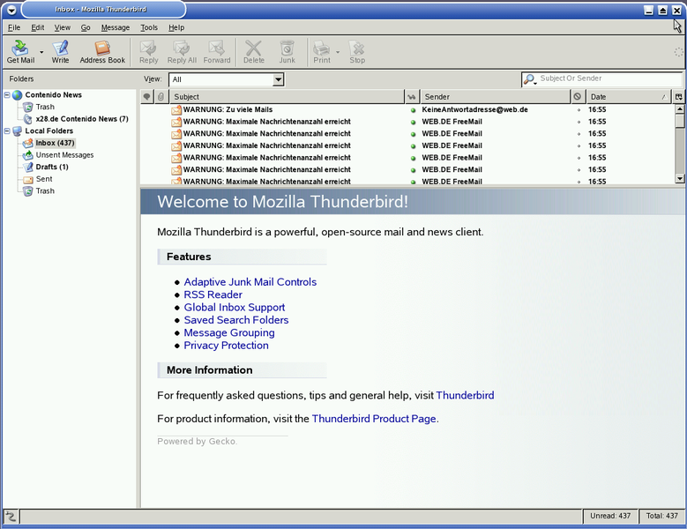
Історія
Текстовий інтерфейс програми mail
Типовий інтерфейс програми-клієнта електронної пошти
Notes:
Сравнение

Slide 6
Історія
Вперше можливість роботи багатьох користувачів на одному комп'ютері була продемонстрована у 1961 у Массачусетському технологічному інституті, де була створена Сумісна система спільного часу (CTSS). Користувачі отримали можливість входити в систему комп'ютера IBM 7094 через віддалені телефонні термінали і зберігати свої дані на твердому диску.
Загальний розвиток електронної пошти йшов через розвиток локальної взаємодії користувачів на системах, що розраховані на багато користувачів. Користувачі могли, використовуючи програму mail (або її еквівалент), пересилати один одному повідомлення у межах одного мейнфрейма (великого комп'ютера). Наступним кроком стала можливість переслати повідомлення користувача на інші машини — для цього використовувалася ім'я машини та ім'я користувача на машині. Адреса могла записуватися у вигляді foo!joe (користувач joe на комп'ютері foo).
Третій крок для становлення електронної пошти відбувся після появи можливості передачі листів через третій комп'ютер. У разі використання UUCP-адреса користувача включала маршрут до користувача через декілька проміжних машин (наприклад, gate1!gate2!foo!joe — лист для joe через машину gate1, gate2 на машину foo). Недоліком такої адресації було те, що відправникові (або адміністраторові машини, на якій працював відправник) необхідно було знати точну дорогу до машини адресата.
Після появи розподіленої глобальної системи імен DNS, для вказівки адреси стали використовуватися доменні імена — user@example.com — користувач user на машині example.com. Одночасно з цим відбувалося переосмислення поняття «На машині»: для пошти стали використовуватися виділені сервери, на які не мали доступу звичайні користувачі (лише адміністратори), а користувачі працювали на своїх машинах, при цьому пошта приходила не на робочі машини користувачів, а на поштовий сервер, звідки користувачі забирали свою пошту за різними мережевими протоколами. Одночасно з появою DNS була продумана система резервування маршрутів доставки пошти, а доменне ім'я у поштовій адресі перестало бути ім'ям конкретного комп'ютера і стало просто фрагментом поштової адреси. За обслуговування домена можуть відповідати багато серверів (можливо, фізично розміщені на різних континентах і у різних організаціях), а користувачі з одного домена можуть не мати між собою нічого спільного (особливо подібне характерне для користувачів безкоштовних серверів електронної пошти).
Notes:
Заголовок и обьєкт

Slide 7

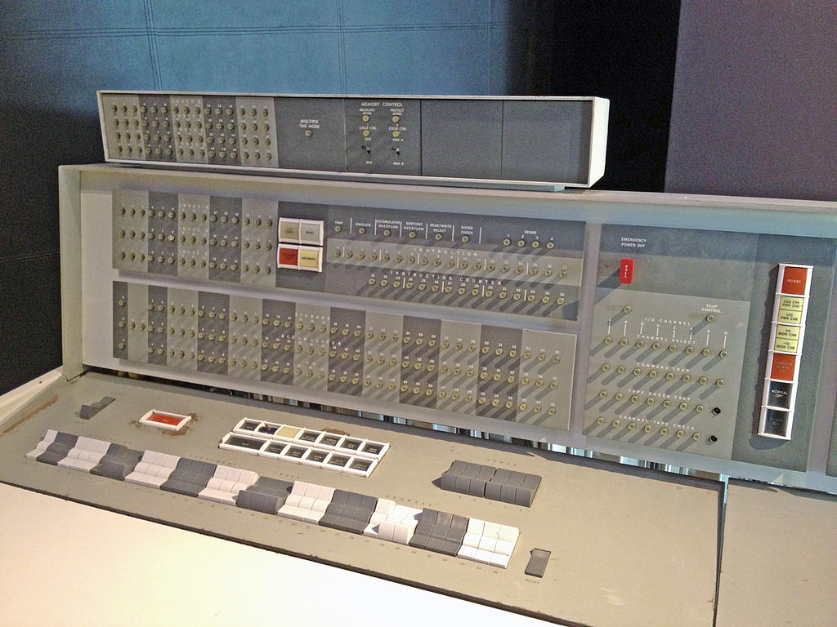
Історія
Массачусетський технологічний інститут
Комп’ютер ІВМ 7094
Notes:
Два обьекта

Slide 8

Програми-клієнти для роботи з E-mail
Логотип Thunderbird
Функціонування електронної пошти побудовано на принципі клієнт-сервер, стандартному для більшості мережевих сервісів. Для обміну листами з поштовим сервером потрібна спеціальна програма-клієнт. До популярних поштових програм-клієнтів відносять:
- Mozilla Thunderbird
- Netscape Mail
- Novell GroupWise
- Opera Mail (M2)
- Outlook Express
- TheBat!
Notes:
Рисунок с подписью

Slide 9

Cучаний інтерфейс
Сучасний пакет програм електронної пошти має добре організований інтерфейс користувача, який не потребує багато часу і зусиль для засвоєння, та звичайно забезпечує такі додаткові функції:
ідентифікація власника поштової скриньки;
автоматичне приєднання підпису;
адресні книги;
перевірка орфографії;
можливість створення поштових скриньок різного призначення;
шифрування/дешифрування повідомлень;
робота у автономному (off-line) режимі;
фільтрацію/маршрутизацію повідомлень;
автоматична відправка відповіді про тимчасову відсутність отримувача або
автоматична переадресація листа на іншу адресу електронної пошти.
“Комерційне ет”, відоме в Україні як “равлик”, “собака”, “вухо”
Notes:
Два обьекта

Slide 10
Кінець
Notes:
Только заголовок

